Slide 1




Атом
Цифровой мультимодальный ассистент для автоматизации химических исследований
Глобу Янченмаа Руслановна,
8-904-107-55-88, УУНиТ

Slide 2







АКТУАЛЬНОСТЬ ИДЕИ
В национальном проекте «Новые материалы и химия» предусмотрено развитие 55 технологических цепочек, требующих многократного повторения и тестирования различных химических решений
Для УУНиТ и его партнеров - актуально создание единой платформы : объединение задач нефтехимии, биотехнологий и материаловедения
Ценные данные оседают в бумажных журналах и несовместимых сервисах, экологический след не контролируется, а отсутствие адаптированного отечественного ПО мешает превращать лабораторные успехи в коммерческие продукты, готовые к быстрому пилотированию

Slide 3

ПРОБЛЕМА
Трудоемкий процесс анализа экспериментальных данных (до 15 часов на обработку данных по одной задаче)
Лаборатории упускают 20-40% потенциальной прибыли при выполнении заказов из-за низкой скорости поиска химических решений под конкретную прикладную задачу
Сложность в обработке и анализе перегруженного объема научной литературы (поиск и анализ одной научной статьи занимает в среднем 2-3 часа)

Slide 4
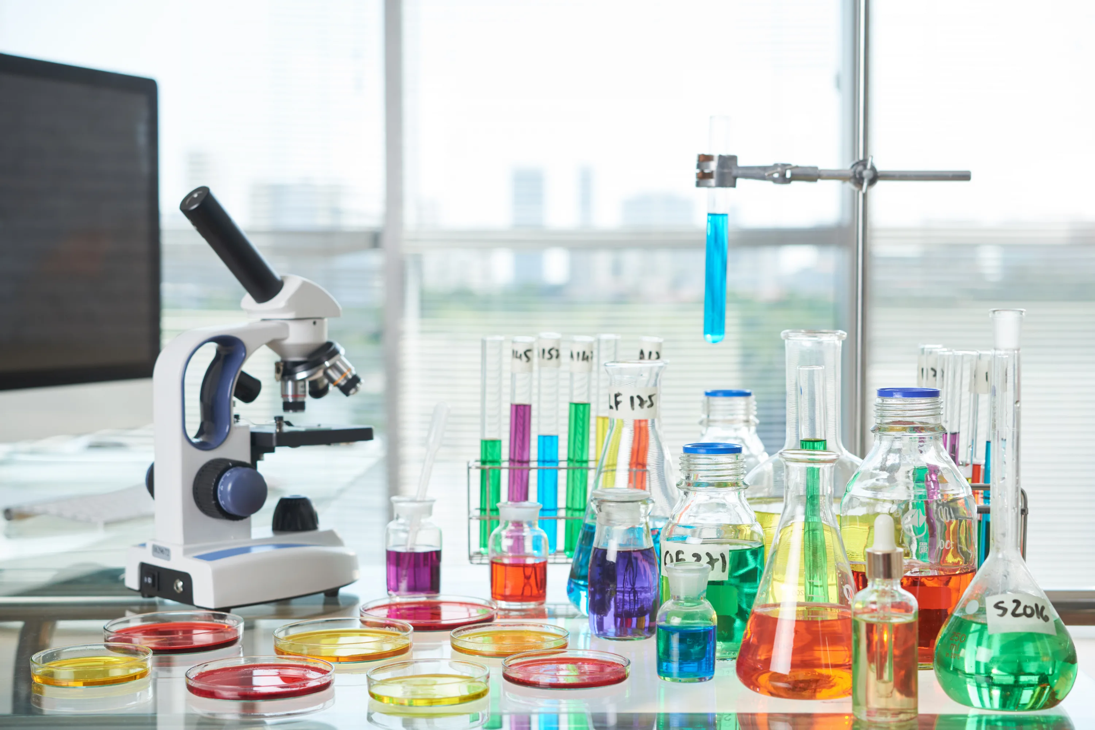
ЦЕЛЕВАЯ АУДИТОРИЯ
Нефтехимические предприятия, которые нуждаются в модернизации и развивают новые направления
НИИ и Исследоваиельские испытательные лаборатории, которым важна актуальная информация из научного мира
Аналитические лаборатории - быстрое и качественное проведение химических экспериментов

Slide 5

РЕШЕНИЕ
Платформа по обработке, генерации и выдаче прикладных химических решений
Возможность оценки качества полученного химического решения по объективным показателям
ИИ обучена на достоверной базе данных по химическим процессам
Формирование рекомендательного списка научной литературы и аннотаций к ней
Обработка документов химических исследований и выдача их структуры

Slide 6
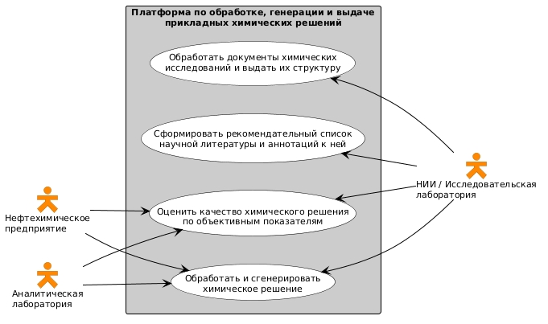
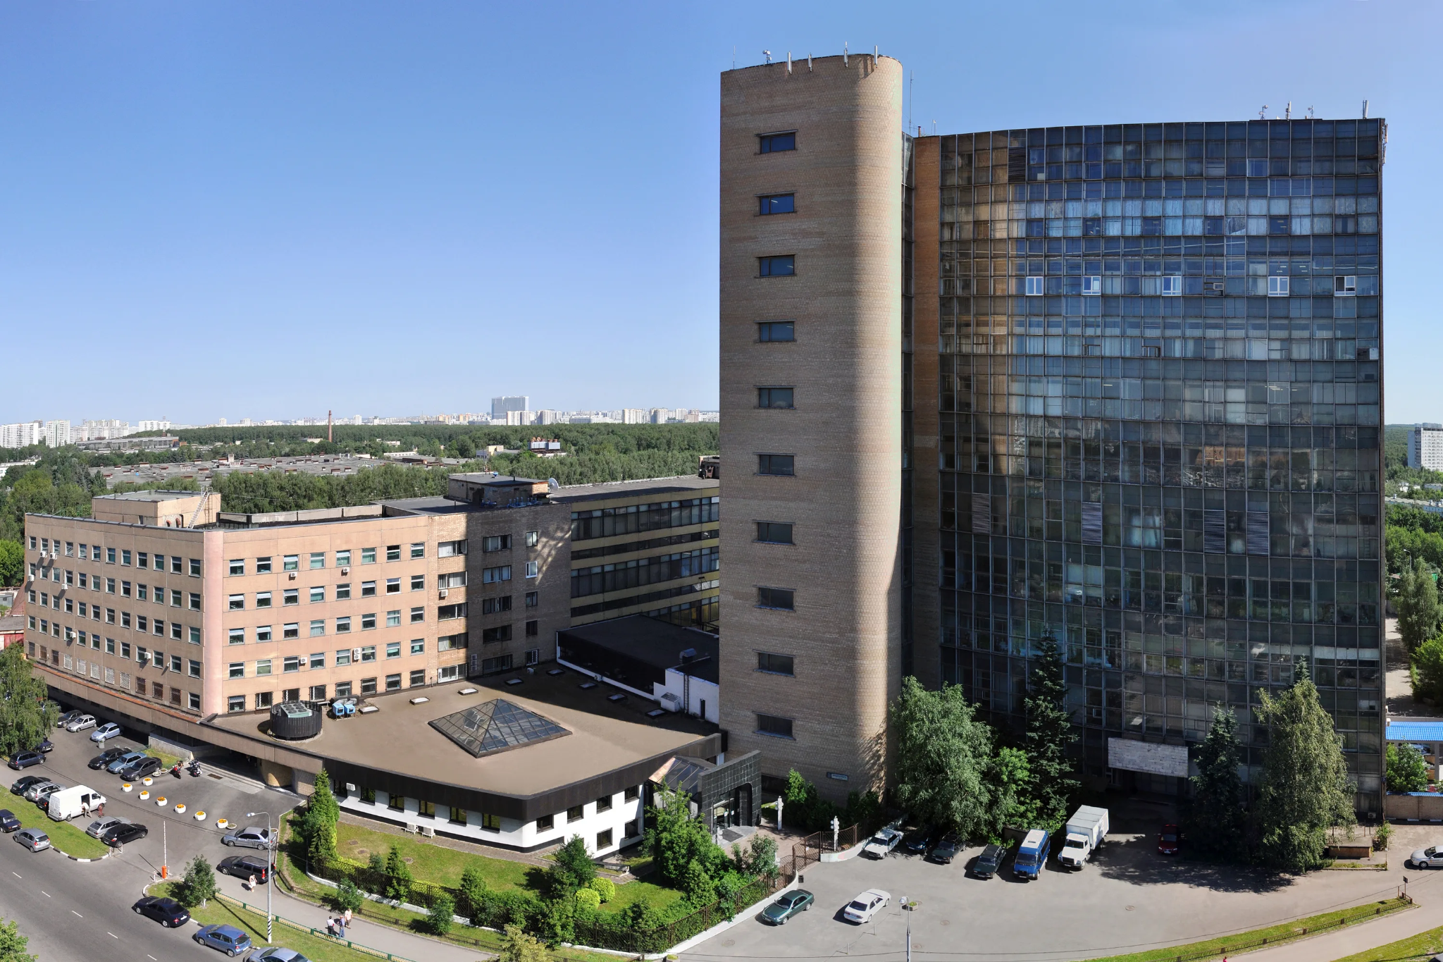
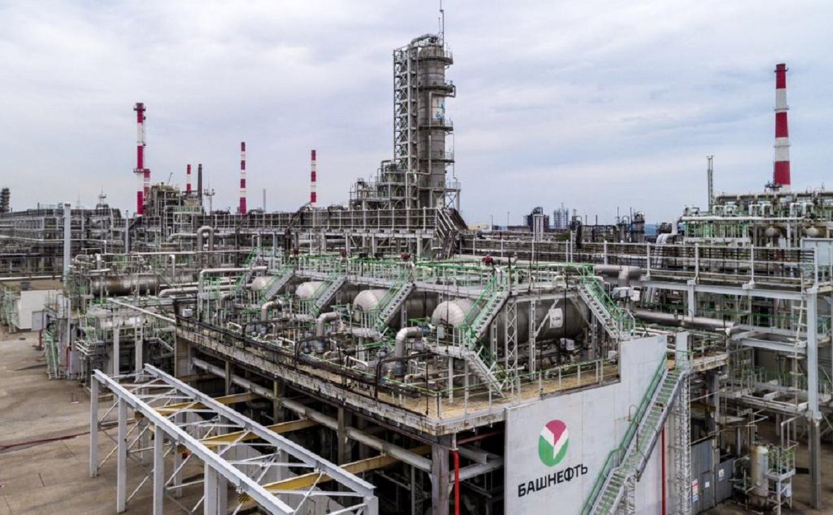
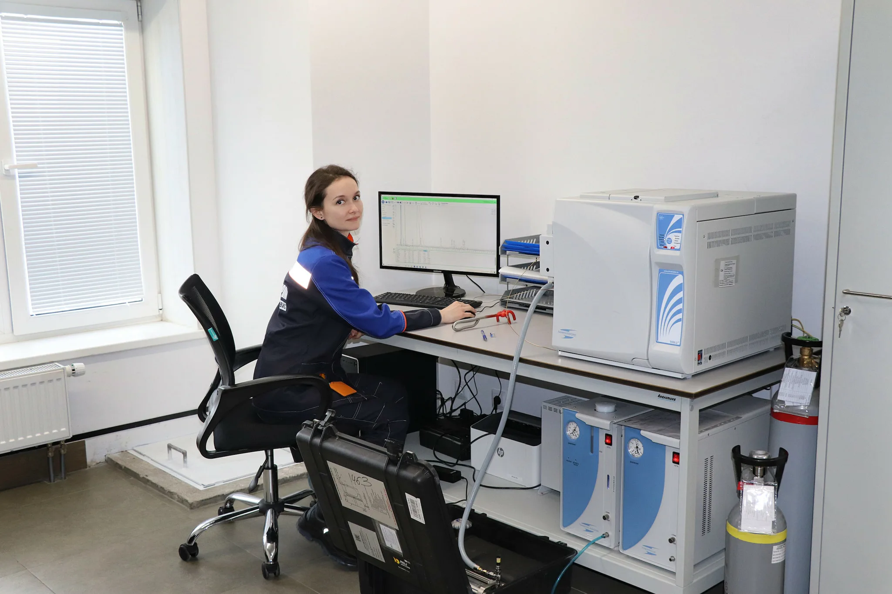

Slide 7

ТЕХНОЛОГИЧЕСКОЕ ЯДРО ПРОЕКТА
Ядро проекта базируется на мультиагентной архитектуре LLM, дообученной на специфических химических датасетах (SMILES, InChI) и графах реакций.
Ключевая инновация: Использование мультимодальных нейросетей для распознавания рукописных лабораторных формул и схем (Computer Vision + NLP).
Критическая технология РФ:
«Технологии создания доверенного и защищенного системного и прикладного программного обеспечения»

Slide 8
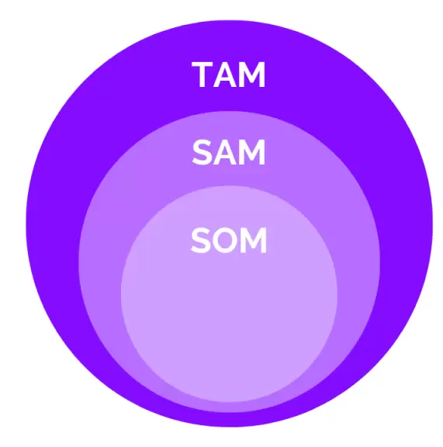
РЫНОК
B2B, B2G
Общий объём целевого рынка, TAM (Total Addressable Market) - общее кол-во ЦА*стоимость решения = 24,8 млрд руб
Доступный объём рынка, SAM (Serviced/Serviceable Available Market) - кол-во предприятий по РБ*стоимость решения = 869,1 млн руб
Реально достижимый объём рынка, SOM (Serviceable & Obtainable Market) = 1% от SAM
Notes:
На данном слайде представлен реально достижимый объем рынка на ближайший год. Он равен …р.

Slide 9
КОНКУРЕНТЫ И АНАЛОГИ
Характеристики продукта | Атом, Россия | Конкурент №1 ChemCoScientist, Россия | Конкурент №2 Benchling, США | Конкурент №3 Dotmatics, США
Назначение продукта | Автоматизация химических процессов с помощью мультимодального ИИ-ассистента | ПО для моделирования химических реакций и анализа данных | Облачная платформа для планирования и анализа экспериментов, совместной работы ученых | ПО для управления химическими данными, автоматизации R&D процессов
Уникальное преимущество | Первый на российском рынке мультимодальный ассистент по химии; Интеграция ИИ для автоматизации рутинных задач | Глубокая проработка физико-химических расчетов, локальная поддержка | Облачная архитектура, простота внедрения, большое количество пользователей | Высочайший уровень точности в предсказании свойств соединений
Модель монетизации | Подписочная модель+коробчное решение+поддержка | Лицензионная модель с разовой оплатой+поддержка | Облачная подписка с подуровневым доступом | Лицензия+подписка для обновлений

Slide 10
КОНКУРЕНТЫ И АНАЛОГИ
Характеристики продукта | Атом, Россия | Конкурент №1 ChemCoScientist, Россия | Конкурент №2 Benchling, США | Конкурент №3 Dotmatics, США
Интеграции | Excel, LabView, 1C, ChemDraw, API для кастомных решений | Excel, Gaussian, ORCA, MolView | Google Drive, Slack, Jira, Excel | SQL, Python, Excel, LabArchives
Уровень безопасности данных | Соответствие ФЗ-152, шифрование данных, доступ по ролям | Шифрование, доступ по паролю | Шифрование, многофакторная аутентификация | Шифрование, аудит действий
Поддержка и обучение | Онлайн-чат, email, видео-уроки и вебинары, персональная настройка для корпораций | Email, телефон, документация, тренинги раз в пол года | Онлайн-чат, документация, сообщество пользователей, вебинары | Email, телефон, онлайн-курсы, персональные консультации

Slide 11
БИЗНЕС-МОДЕЛЬ
МОНЕТИЗАЦИЯ
Подписочная модель (от 160 000 р в месяц): подходит для B2B клиентов, которые хотят регулярно использовать сервис с обновлениями и поддержкой. Варианты тарифов в зависимости от функционала
Коробочное решение (под ключ, 2 500 000 р): разовая покупка полного пакета ПО с установкой, настройкой и базовым обучением персонала. Подходит для крупных предприятий.
Дополнительное техническое сопровождение: индивидуальные услуги по доработке, интеграции с другими системами, обучению и поддержке.

Slide 12
КОМАНДА И ПРОГРЕСС
ФАМИЛИЯ ИМЯ | Роль/ Должность | Функционал ЧТО БУДЕШЬ ДЕЛАТЬ? | ОПЫТ и КОМПЕТЕНЦИИ
Глобу Янченмаа | Лидер команды | Координация работы команды — управление задачами, распределение ролей, контроль сроков выполнения этапов проекта. Представление проекта на конкурсах и мероприятиях Стратегическое планирование — использование опыта участия в конкурсах для разработки дорожной карты проекта. Привлечение ресурсов (гранты, партнёрства) — на основе успешного опыта подачи заявок и презентации идей. | 2019 - I место в межрегиональной конференции “Спиридоновские чтения” в номинации “Музыка и наука” с проектом “Поющий дом” 2020 - участник Всероссийского конкурса научно-технологических проектов 2022 - проект VR KOMI: создание виртуальных экскурсий по культурным пространствам Республики Коми. Участие в грантовом конкурсе “Росмолодежь” 2025 - участие в конкурсе “Студенческий стартап” с проектом VR LAB 2026 - участие в конкурсе “Студенческий стартап” с данным проектом

Slide 13
КОМАНДА И ПРОГРЕСС
ФАМИЛИЯ ИМЯ | Роль/ Должность | Функционал ЧТО БУДЕШЬ ДЕЛАТЬ? | ОПЫТ и КОМПЕТЕНЦИИ
Глобу Янченмаа | Специалист по продвижению | Разработка стратегии продвижения стартапа в социальных сетях и других каналах. Ведение социальных сетей (на основе опыта работы в СММ-агентстве «Есть контакт» с марта 2024 г.) Организация рекламных кампаний — использование знаний, полученных на курсе «Инстатика» (2021 г.). Обучение и сертификация в сфере бизнеса (сертификат курса «Начни свой бизнес» от центра «Мой бизнес Коми» (2023 г.)) — применение знаний для повышения эффективности продвижения. Анализ эффективности продвижения — отслеживание метрик (охваты, вовлечённость, конверсия), корректировка стратегии. | 2021 - сертификат о прохождении курса “Инстатика” 2022 - онлайн-магазин эко-сумок “Oh no, shopper!” 2023 - сертификат о прохождении курса “Начни свой бизнес” от центра “Мой бизнес Коми” Специалист по ведению социальных сетей в СММ-агентстве “Есть контакт” с 03.2024 по настоящее время

Slide 14
КОМАНДА И ПРОГРЕСС
ФАМИЛИЯ ИМЯ | Роль/ Должность | Функционал ЧТО БУДЕШЬ ДЕЛАТЬ? | ОПЫТ и КОМПЕТЕНЦИИ
Гилязев Данил | Инженер-разработчик | разработка и реализация технического ядра проекта настройка и интеграция программных модулей написание и оптимизация кода с учётом требований к производительности и безопасности; тестирование прототипов и исправление ошибок поддержка работоспособности IT-инфраструктуры проекта внедрение технологических решений на основе опыта участия в WorldSkills Russia адаптация существующих решений под задачи стартапа | Диплом СПО по квалификации техник-программист, Участник WorldSkills Russia,

Slide 15
КОМАНДА И ПРОГРЕСС
ФАМИЛИЯ ИМЯ | Роль/ Должность | Функционал ЧТО БУДЕШЬ ДЕЛАТЬ? | ОПЫТ и КОМПЕТЕНЦИИ
Гилязев Данил | Аналитик | сбор и анализ требований от команды и потенциальных пользователей; исследование рынка и анализ конкурентов формирование технических заданий для разработчиков на основе данных анализа; мониторинг ключевых метрик проекта подготовка рекомендаций по улучшению продукта; работа с данными: сбор, очистка, визуализация подготовка отчётов для команды и инвесторов | I место во II Всероссийской весенней школе-семинаре молодых ученых

Slide 16
ТЕКУЩИЕ РЕЗУЛЬТАТЫ И ПЛАНЫ РАЗВИТИЯ
Подготовлены внутренние материалы проекта, определены ключевые функции, приоритетные сегменты и схема монетизации
проект опирается на понятную рамку зелёной химии и на зрелые подходы к OCSR/OCR и хемоинформатике.
есть естественная университетская база для пилота и набор локальных отраслевых сценариев.
понятен рынок, логика пилотов, смешанная модель продаж и последовательность действий на 12 месяцев.
Фактически грант нужен не для того, чтобы «начать думать», а для того, чтобы превратить уже сформированный замысел в проверяемый и продаваемый MVP, закрепить первые кейсы и создать основу для дальнейшей коммерциализации.

Slide 17


КОНТАКТЫ ЛИДЕРА
Глобу Янченмаа Руслановна

